Slide 1
/”☹
形象/声誉
质量
风险
价值

Slide 4
形象/声誉
质量
风险
价值
进度
成本
范围

Slide 5
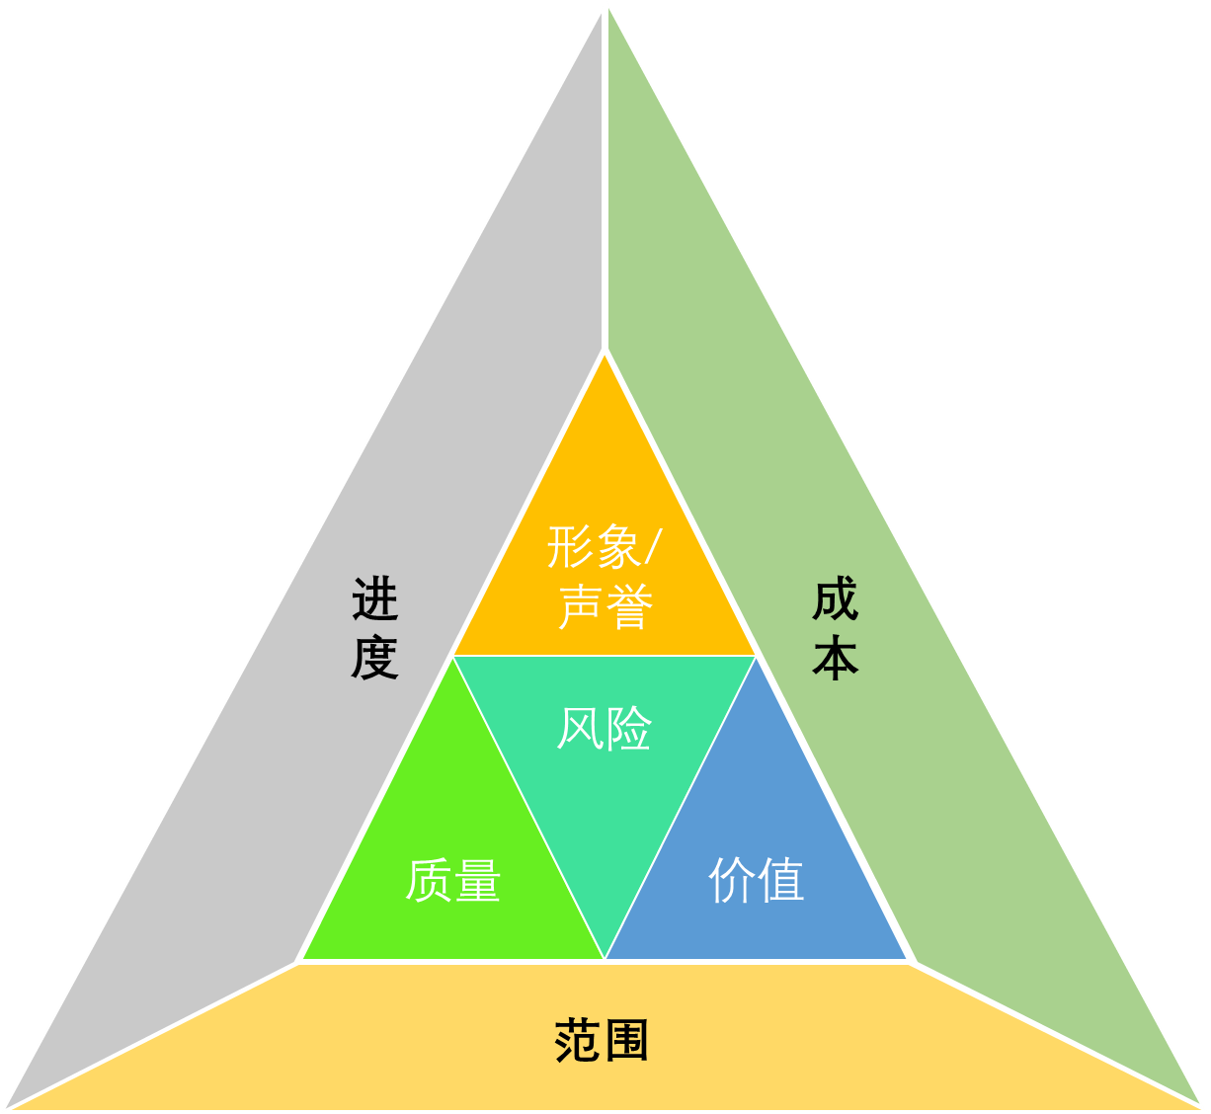

Slide 6
输入
工具与技术
输出
测量指标库
测量指标

